Slide 1
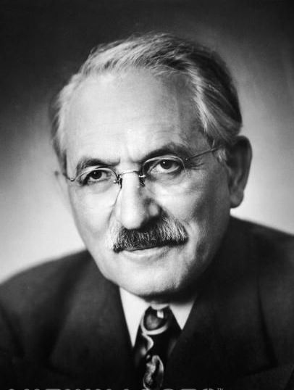
Зельман Ваксман

Slide 2
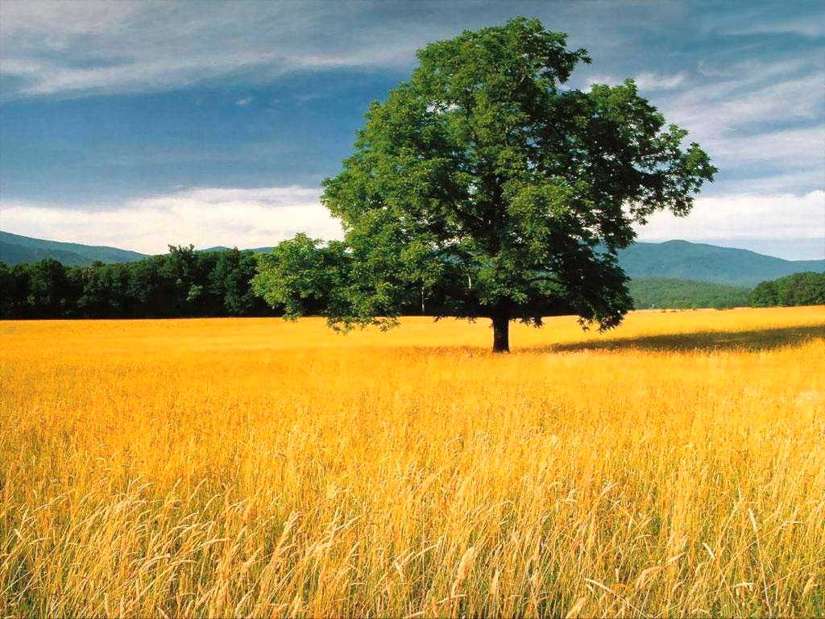
Американський вчений — виходець з України, заслужив право називатися «одним з найвидатніших благодійників людства».

Slide 3
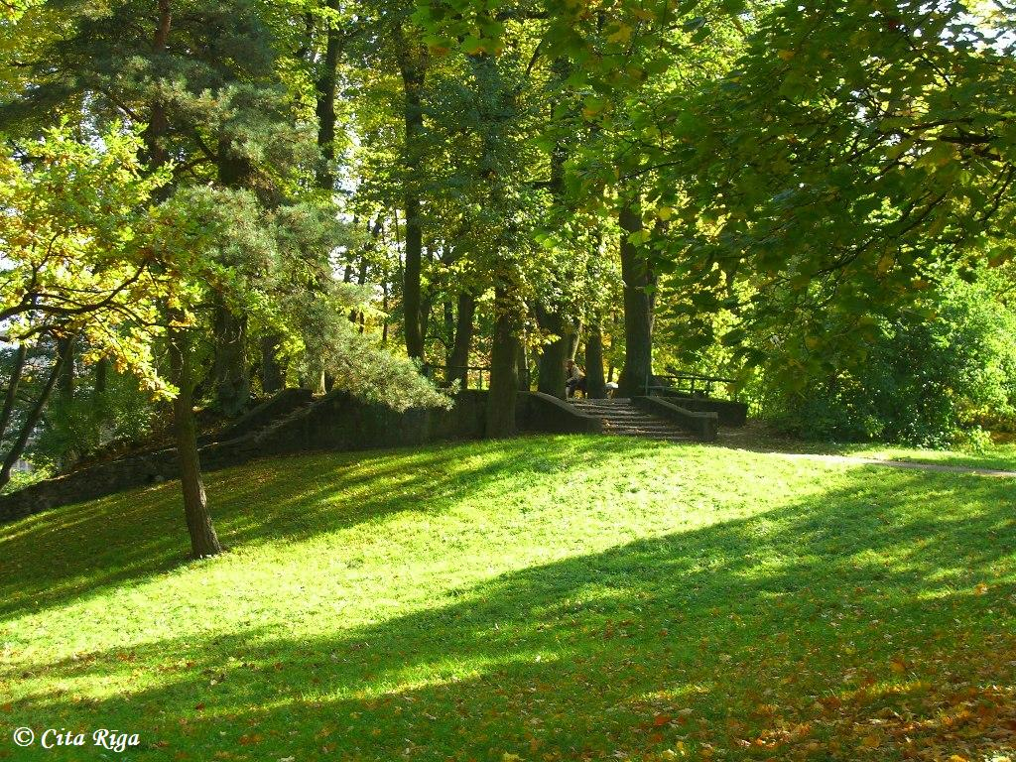
Народився 20 липня 1888 року в містечку Нова Прилука на Вінниччині.
Народився 20 липня 1888 року в містечку Нова Прилука на Вінниччині.

Slide 4
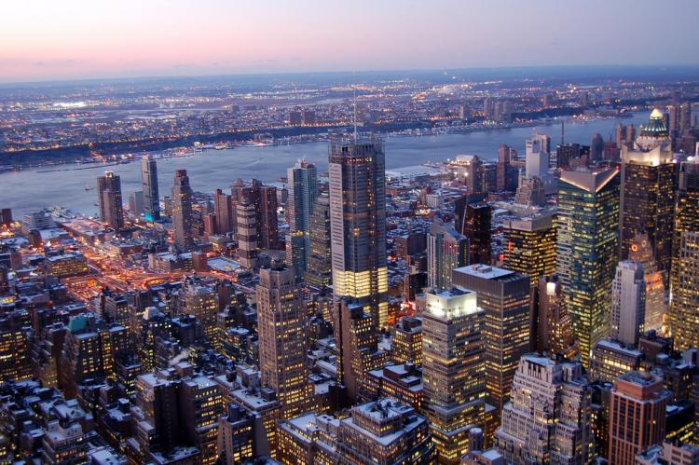
Ваксман поступив у сільськогосподарський коледж, у якому почав вивчати мікробіологію ґрунту, і в 1915 році одержав ступінь магістра природничих наук; у цьому ж році він став громадянином США.

Slide 5
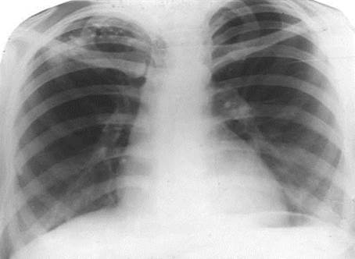
У 1932 році Американська національна асоціація по боротьбі з туберкульозом звернулася до Ваксмана з проханням вивчити процес руйнування палички туберкульозу в ґрунті. Він зробив висновок, що за цей процес відповідальні мікроби-антагоністи.

Slide 6
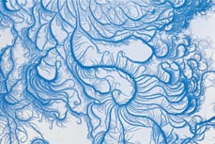
До 1939 року Ваксман вирішив розгорнути нову програму, що стосується використання його досліджень по мікробіології ґрунту для лікування хвороб людини. «Я відчував по своєму досвіді, що гриби й актиноміцети можуть бути значно ефективнішими джерелами антибактеріальних засобів, ніж звичайні бактерії», заявив він пізніше.

Slide 7
Протягом наступних чотирьох років Ваксман і його колеги досліджували близько 10 тисяч різних ґрунтових мікробів у пошуках антибіотиків, що могли б руйнувати бактерії, не заподіюючи шкоди людині.

Slide 8
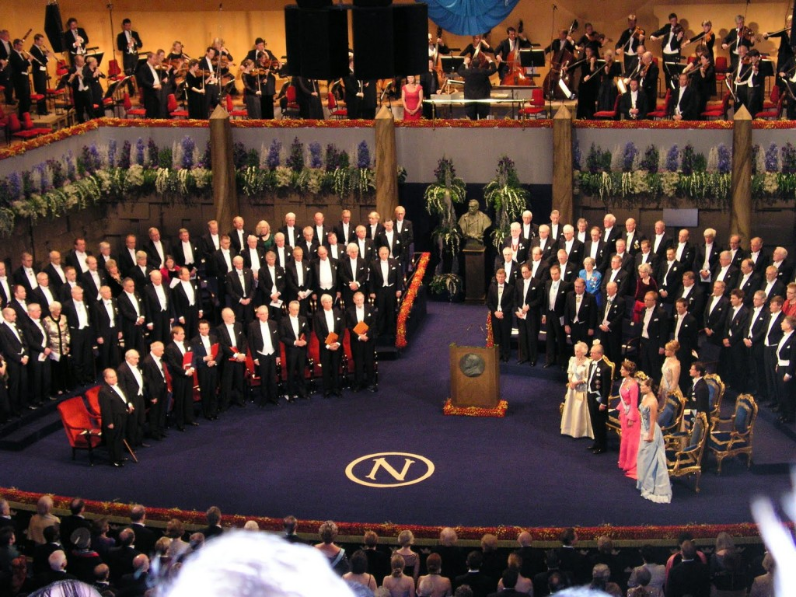
У 1952 році Зельман Ваксман був нагороджений Нобелівською премією з фізіології і медицини «за відкриття стрептоміцину, першого антибіотика, ефективного при лікуванні туберкульозу».

Slide 9
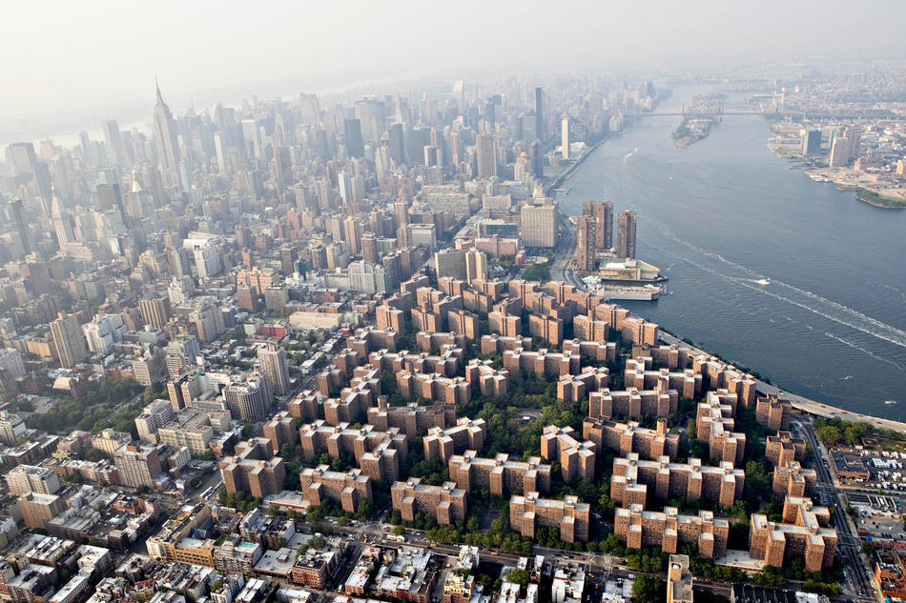
У 1916 році Ваксман одружився на Берті Деборі Мітник
У 1916 році Ваксман одружився на Берті Деборі Мітник

Slide 10
У 1950 році Ваксман став кавалером ордену Почесного легіону. Йому були присуджені почесні докторські ступені університетів Льєжа і Рутгера; він був членом Національної академії наук, Національного дослідницького товариства, Товариства американських бактеріологів, Американського наукового ґрунтознавчого товариства, Американського хімічного товариства і Товариства експериментальної біології і медицини.

Slide 11
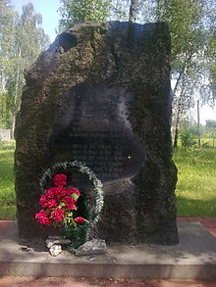
Зельман Ваксман помер 16 серпня 1973 року в Вудс-Хоул (штат Массачусетс).

